Slide 1
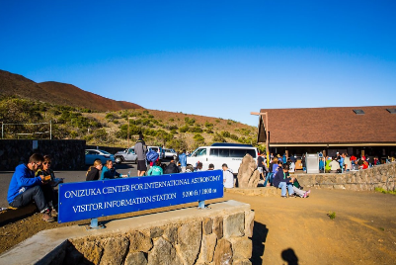
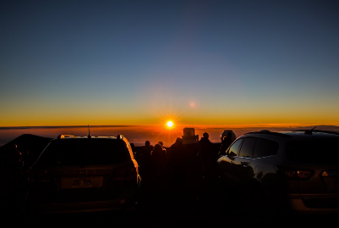
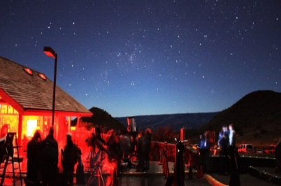
★… 마우나케아 스타게이징 투어 …★
마우나케아는 하와이 빅아일랜드의 최고 명소로 꼽히는 곳입니다. 하늘과 가장 가까운 정상에서는 하와이에서 유일하게 쌓인 눈을 볼 수 있으며 세계 최대의 천문 관측대가 모여 있습니다. 뿐만 아니라, 정상에서 선셋과 별을 보는 스타게이징 투어가 인기 있는 곳이기도 합니다. 2019년부터 ※ 투어넷 ※에서 ※ 국내 최초 ※ 한국어가 가능한 가이드 동행 ※ 하는 마우나케아 스타게이징 투어 ※ 를 선보입니다.
〃오직 유일하게 투어넷에서만 예약 가능한〃 마우나케아 스타게이징 투어!
자연이 주는 놀라운 감동과 편안함까지 모두 갖춘 완벽한 투어를 만나보세요.
방문객센터 (고도 적응)
정상 (선셋 관광)
방문객센터 (스타게이징)
포함 사항 : 석식 (도시락)
불포함 사항 : 가이드팁 1인 $10
소요 시간 : 약 7~8시간
[기타 안내 및 유의 사항]
마우나케아 방문자 센터에서 고도 적응 중 몸에 이상 증상이 발견되면 투어가 불가할 수 있습니다.
만 12세 이하 아동, 임산부, 과거에 심장 또는 폐질환 등의 병력이 있거나 건강에 문제가 있는 분,
24시간 이내에 스쿠버 다이빙을 하신 분은 예약이 불가능 합니다.
만 13세 이상 16세 이하의 아동은 부모의 면책 동의서 작성 후 투어 참여가 가능합니다.
고산 지대로 날씨가 많이 춥기 때문에 두툼한 옷, 장갑 등을 지참하시기 바랍니다.
현지 사정(교통, 기상 등)에 따라 일정은 변경될 수 있으며, 현장에서 가이드가 안내 드립니다.
성수기에는 항공료 인상으로 인해 비용이 인상될 수 있으며,
항공 상황에 따라 이른 새벽 출발 / 늦은 저녁 리턴 항공으로 투어가 진행될 수 있습니다.
Tournet Hawaii 대표전화 02-318-1117서울특별시 중구 다동길 46 다동빌딩 608호 (우) 04522

Slide 2
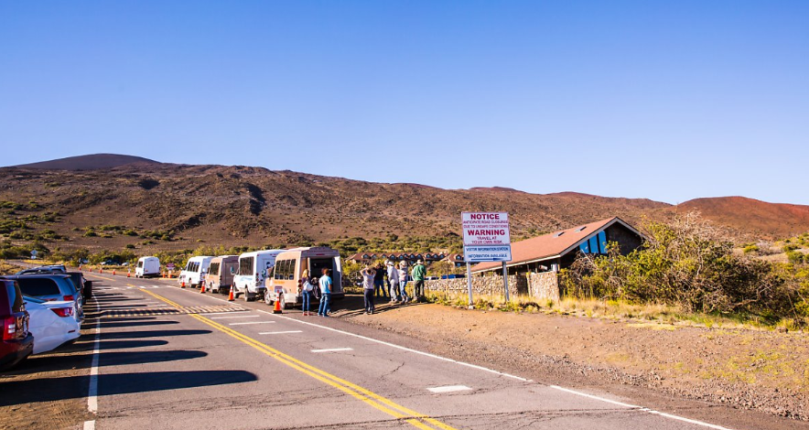
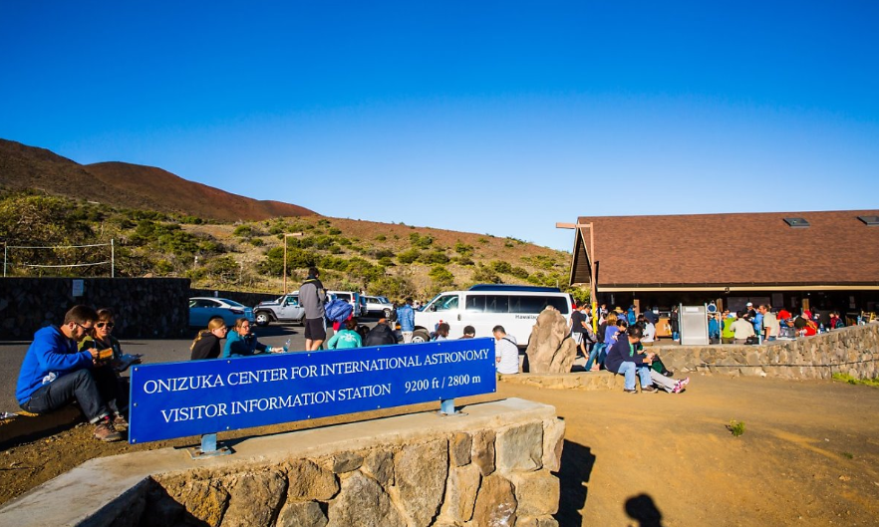
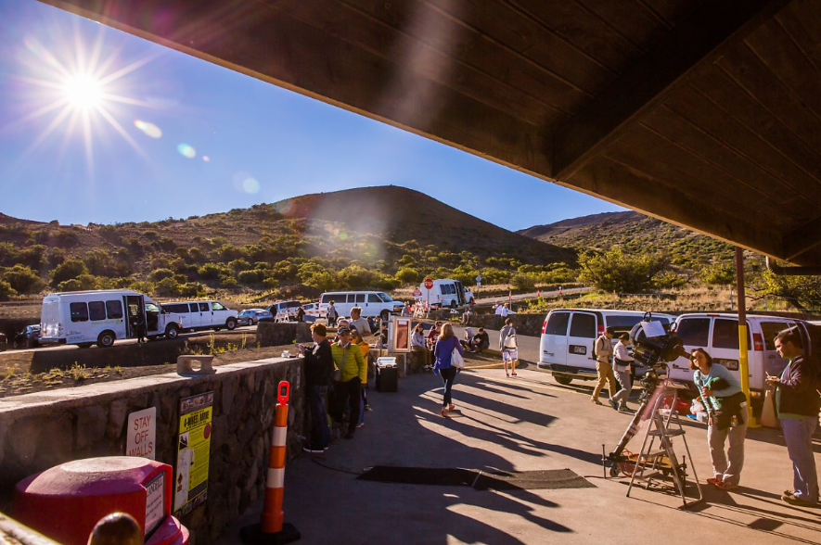
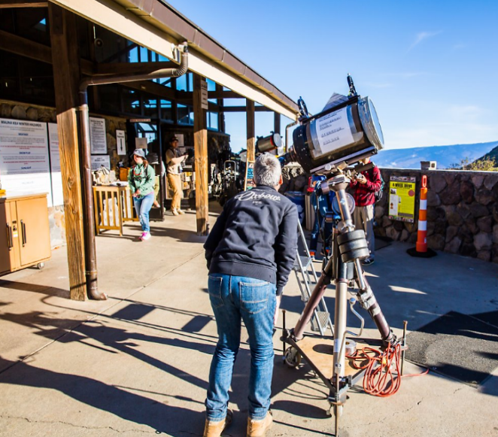
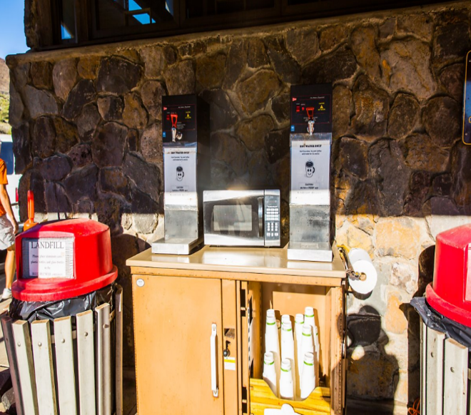
※ 마우나케아 – 방문객 센터 (Visitor Center) / 일몰 전
Tournet Hawaii 대표전화 02-318-1117서울특별시 중구 다동길 46 다동빌딩 608호 (우) 04522

Slide 3
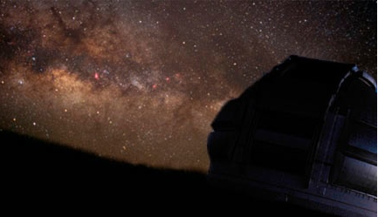
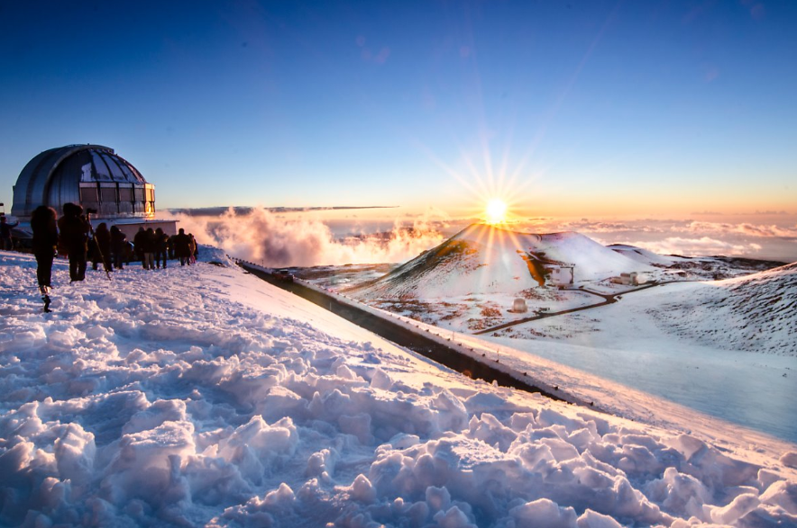
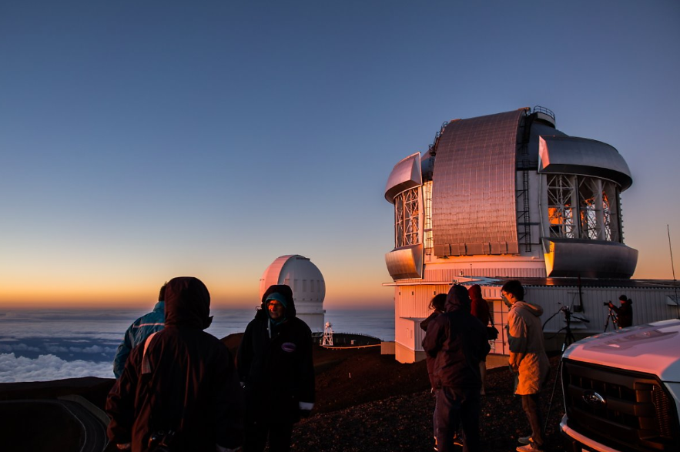
※ 마우나케아 – 정상 & 방문객센터 (Summit & Visitor Center) / 일몰 후
Tournet Hawaii 대표전화 02-318-1117서울특별시 중구 다동길 46 다동빌딩 608호 (우) 04522

